Slide 1


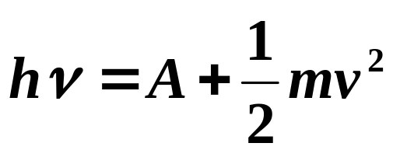
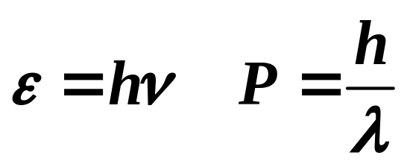
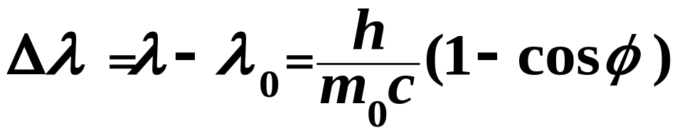
A=eU₀；光强：I = Nhν；
康普顿散射公式

Slide 2
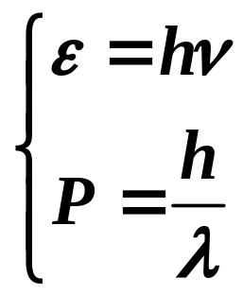
19.4 微观粒子的波动性
一、微观粒子与德布罗意波
光(波) －－具有粒子性
微观粒子－－具有波动性？
德布罗意假设：
电子、质子等所有的粒子，都具有波动性。一个具有确定能量ε和动量P的粒子，其频率和波长由下式决定：
这个波就叫德布罗意波(物质波)
通过干涉或衍射现象，可证明德布罗意波的存在。

Slide 3
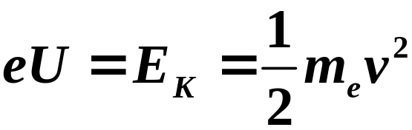
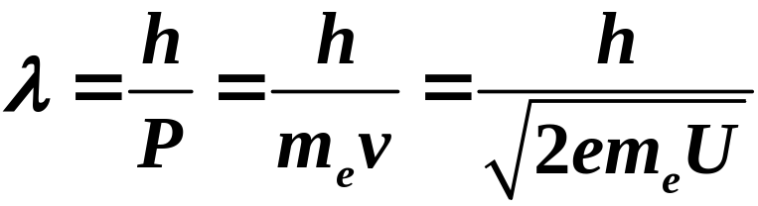
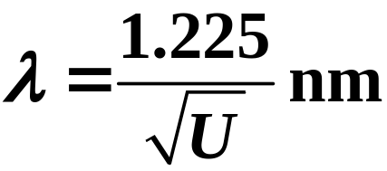


二、德布罗意波的验证--电子衍射实验
要观测到明显的衍射现象，仪器线度应与波长接近
1、电子波的波长
A
D
电子的动能：
K
电子波的波长：
电子枪
U
电子的德布罗意波和X射线的波长相当

Slide 4

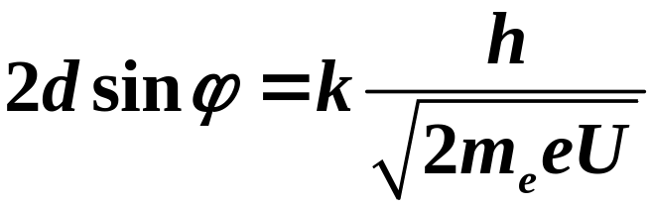



2、实验方法
电子的德布罗意波和 X 射线相当，可以用晶体做光栅，用布拉格公式来验证。即：
G
电子束
3、戴维逊----革末电子衍射实验
晶体
测量确定的掠射角ϕ对应的反射光方向上的电子流强度I，改变加速电压U，即改变入射电子波的波长，测量相应的I 。实验结果与布拉格公式预期的一样，证实了徳布罗意波的假设。
I

Slide 5
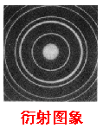

4、其它验证德布罗意波的实验
电子通过金多晶薄膜的衍射实验(G.P.汤姆逊1927)
电子的单缝、双缝、三缝和四缝衍射实验(约翰逊1961年)

Slide 6
5、思考
经典粒子的特点：定域性、排他性
粒子与波描述两种
现象、两个层次上
的不同运动状态。
经典波的特点：广延性、可叠加性
电子作为一个整体，只能在某处出现，决不会一半出现在某处，而另一半出现在另外，这就是它的粒子性的表现。但是，某时刻，电子可能在全空间出现，在某处出现的概率，由波的强度来决定，这就是它的波动性的表现。电子衍射实验中，衍射图象上亮条纹处出现的电子数目多，该处出现的概率大。
微观粒子具有波粒二象性，实物粒子也具有波粒二象性

Slide 7
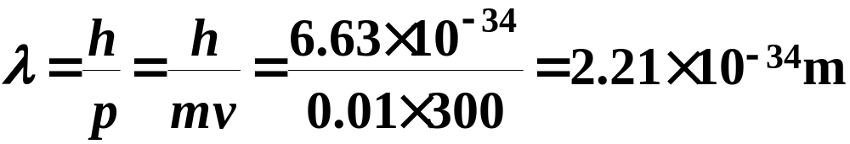
例19-3 m=0.01kg，v = 300 m/s 的子弹
宏观物体的波长小得实验难以测量,“宏观物体只表现出粒子性”
波粒二象性是微观粒子的突出特点之一

Slide 8
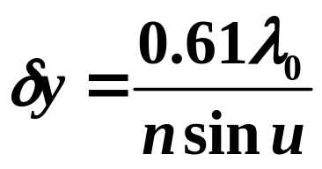


三、电子波动性的应用：电子显微镜
最基本的原理是用电子的德布罗意波(简称电子波)来代替光波
显微镜所能分辨的最小距离是和照射光波的波长成正比
光学显微镜：
电子显微镜 ： 电子波的波长极短，电子显微镜的
分辨本领很高。

Slide 9
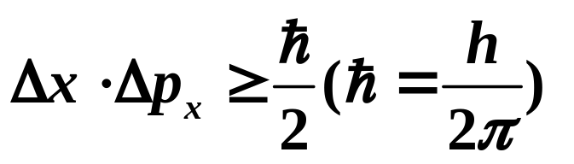
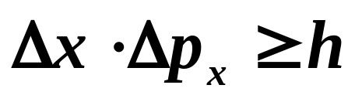
19.5 不确定关系与概率波
一、不确定关系
1、动量和位置的不确定关系
经典粒子总是沿着某一轨道运动的，质点的运动状态可由质点在轨道的位置、该处的质点速度来描述。
微观粒子由于波粒二象性，在任意时刻粒子的位置和动量都不能同时确定。
x方向的位置不确定量为：Δx ，动量不确定量为：Δp_{x}
不确定关系
为计算方便，通常选择：

Slide 10

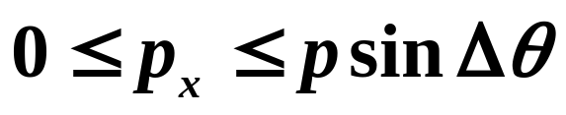
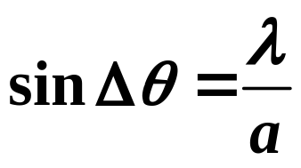
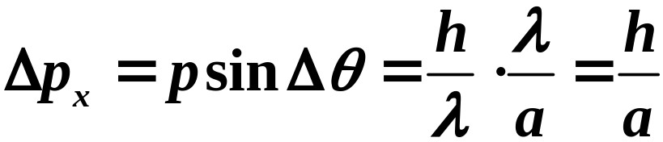
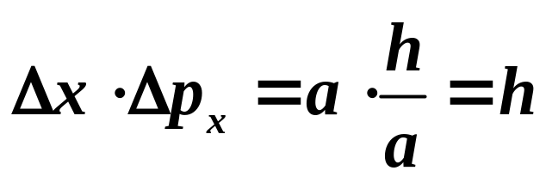

由电子单缝衍射实验来粗略验证不确定关系
位置的不确定量：
动量的不确定量：
x
考虑中央极大，动量在x轴方向上的分量：
Z
P
a
Δθ
再考虑次极大，得到不确定关系：

Slide 11

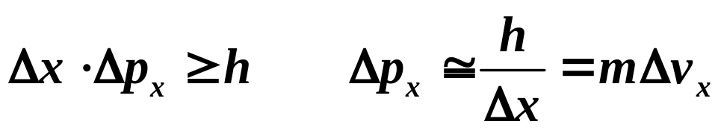
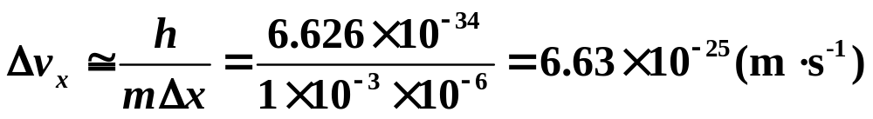
思考：
位置不确定量越小，则同方向上的动量不确定量越大
对微观粒子进行位置坐标的测定，测得的值是弥散的；对微观粒子进行动量的测定，测得的值也是弥散的；微观粒子的状态不同，其坐标和动量的弥散值不同，因而相应的不确定量也不同。但它们的乘积决不会小于ℏ/2 。
对微观粒子要摈弃经典力学中粒子的“轨道”概念
一宏观粒子：m=10⁻³kg，Δx=10⁻⁶m=1μm
宏观粒子的位置和速度可以同时测量，即对宏观粒子可以忽略其波动性。

Slide 12
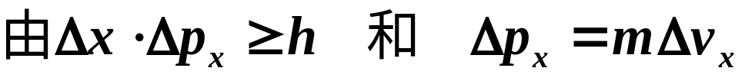
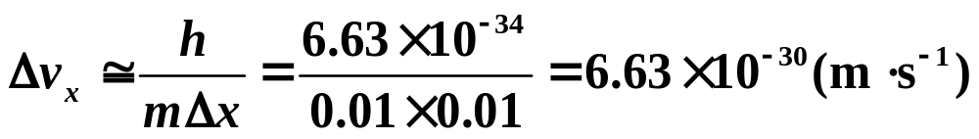
例19-4 设子弹的质量为0.01kg ，枪口半径为0.5cm；
试用不确定关系计算子弹射出枪口时的横向速度。
解：
对子弹这种宏观粒子，它的波动性不会对它的“经典式”运动以及射击时的瞄准带来任何实际的影响。

Slide 13
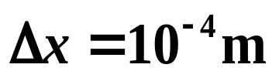
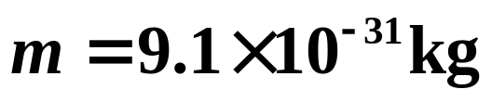
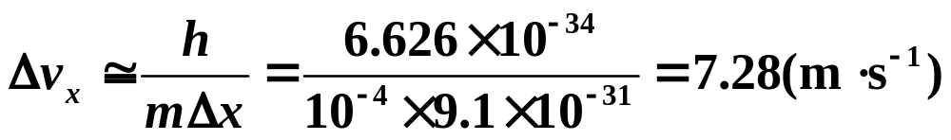

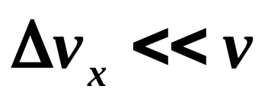
例19-5 电视显像管中电子的加速电压为9kV，电子枪
枪口直径为0.1mm，求电子射出电子枪后的横向速度。
解：
而电子经过9kV加速电压后的速度约为
电子的行为表现得跟经典粒子一样

Slide 14

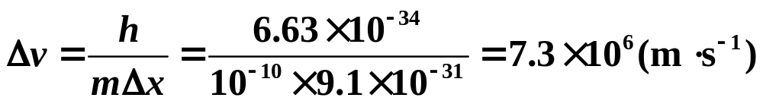

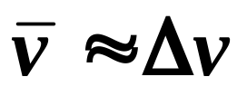
例19-6 原子的线度为10⁻¹⁰m，求原子中电子速度的不确定量。
解：
说“电子在原子中”就意味着电子的位置的
不确定量为
由不确定关系，可得：
经典物理：
氢原子中电子的轨道运动速度约为
原子中的电子的波动性十分显著，描述它的运动时必须抛弃轨道概念而代之以说明电子在空间的概率分布的电子云的图象。

Slide 15
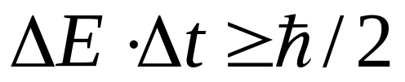
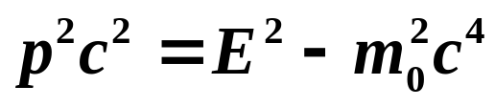
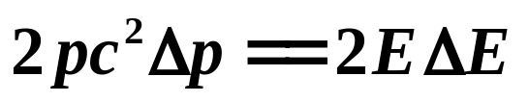
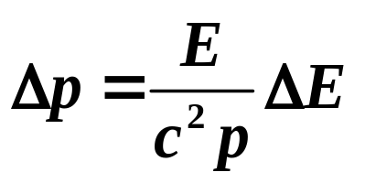
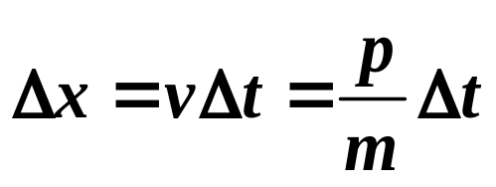
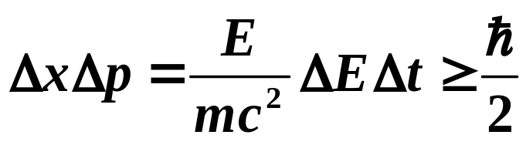
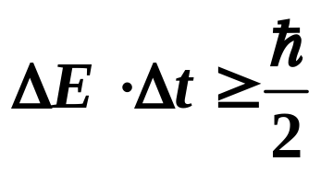
2、能量与时间的不确定性关系
设体系处于某能量状态的寿命为Δt，则和该状态能量的不确定程度ΔE(能级自然宽度)有：
由粒子的能量动量关系

Slide 16
如果一个粒子在能量状态E 附近只能停留Δt时间，称为粒子的平均寿命，则在这一段时间内粒子的能量状态并非完全确定，它有一个弥散ΔE≥ ℏ/2Δt，称为能级宽度。只有当粒子的停留时间为无限长时，该粒子的能量状态才是完全确定的，即只有当Δt→∞时，才有ΔE=0。

Slide 17
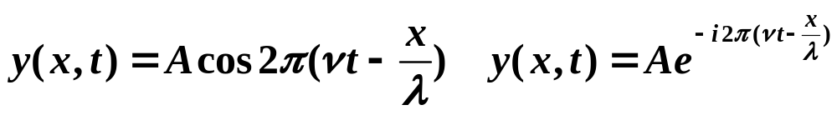
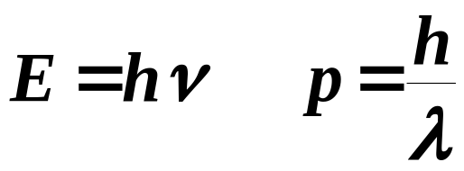
二、波函数及概率解释
1、波函数(概率幅)
微观粒子的波函数的形式，在一定条件下，应与经典的一样，平面波表示式应该也适用于微观粒子。
经典的平面波为：
描述微观粒子运动状态用波函数ψ(t,x)来表示
微观粒子的波与粒子之间的关系：

Slide 18
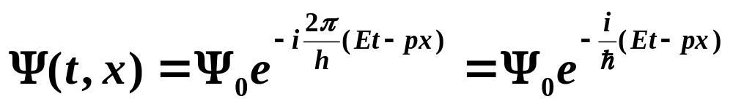
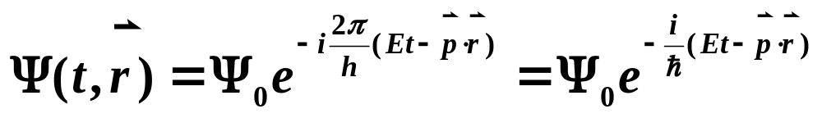
一个沿x轴正向运动的、具有确定动量 P和能量 E 的自由粒子的波函数：
在三维空间自由运动的微观粒子：
2、波函数的统计解释－－概率波
经典物理中的波函数表示振移，而波强度表示波的能流密度的时间平均值。对电磁波来说，波函数表示或是电场强度或是磁场强度，而波的强度就是坡印亭失量，这些都是可测量的量。

Slide 19

微观粒子的波函数的强度的含义
以电子双缝衍射实验为例
入射强电子流：迅速出现衍射条纹
入射弱电子流：开始看不出什么规律，随时间增加，逐渐形成衍射条纹
少量的电子，看不出规律；大量的电子，形成了衍射条纹，这就体现了一个概率问题。
明条纹处，电子多；暗条纹处，电子少，也就是物质波强度大的地方，电子多。
所以电子在空间某处出现的概率正比于物质波的强度
微观粒子的物质波是概率波。

Slide 20
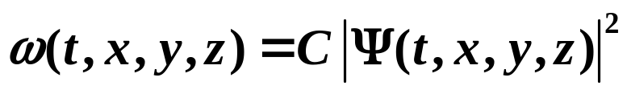
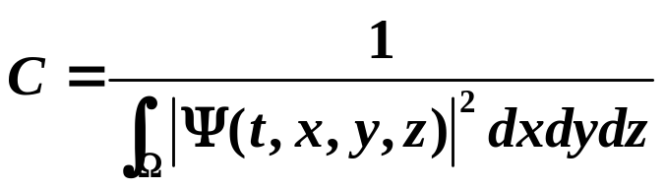
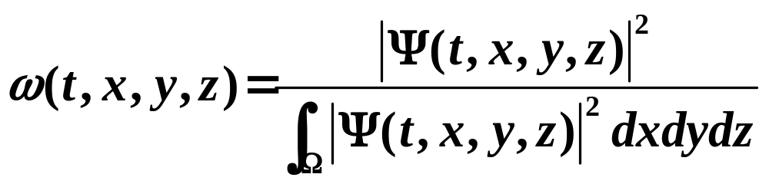
类比地机械波的波强度，物质波的波强度正比ψψ∗
物质波的概率密度为：
考虑在全空间Ω，粒子出现的概率为1：
物质波的概率密度：

Slide 21
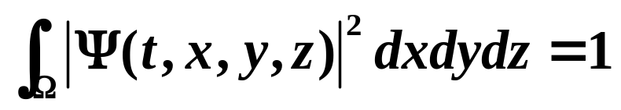
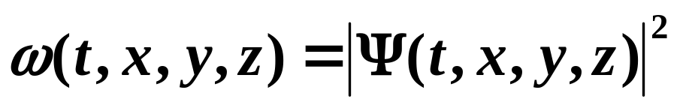
如果：
这时的波函数Ψ(t, x, y, z)称为归一化的波函数
此表示物质波的波函数的物理意义：
波函数(归一化的)模的平方(即波强度)表示物质波的概率密度。

Slide 22
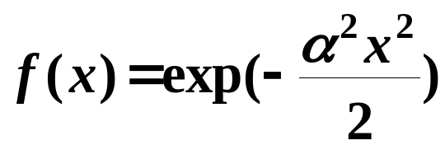
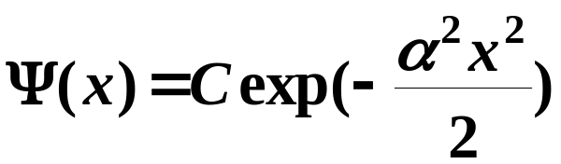
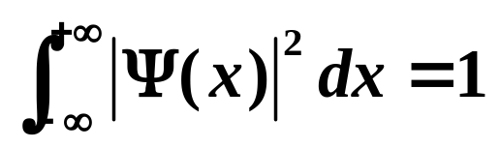
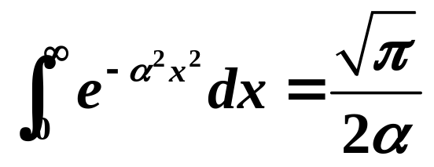
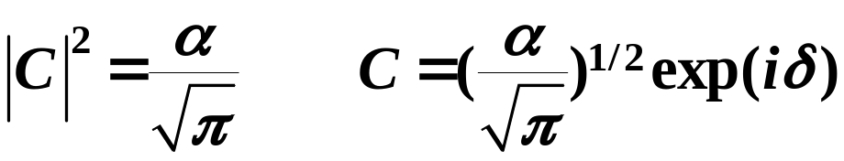
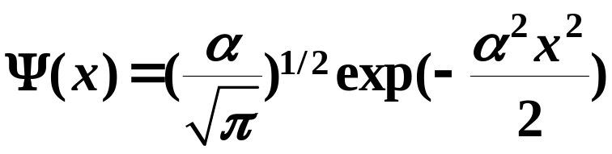
例19-7 将下列波函数归一化
解：设归一化因子为C，则归一化的波函数为
取δ＝0，则归一化的波函数为

Slide 23
3、电子双缝衍射的进一步讨论
经典的光的双缝衍射条纹包含了两缝的光的干涉，是电场叠加的结果，光强是电场的平方，平均后就会出现干涉项。
量子理论认为 ：电子通过双缝的干涉是概率幅叠加的结果，概率是概率幅模的平方，平方后就会出现干涉项。
概率幅
Ψ = Ψ₁ +Ψ₂
概率：
P =|Ψ |²= |Ψ₁ +Ψ₂|²
=|Ψ₁ |²+|Ψ₂|²+Ψ₁* Ψ₂+Ψ₁ Ψ₂*

Slide 24
按经典理论：
概率
P₁=|Ψ₁ |²
P₂=|Ψ₂|²
P₁
如两缝同时开，会有干涉条纹
P=P₁+P₂=|Ψ₁ |²+|Ψ₂|² ?
P
P₂
R.P.Feynman：“如果一个事件实际上有可能以几种方式出现，则该事件的概率幅就是各种方式单独实现时的概率幅之和。于是出现了干涉。”
概率的概念并没有改变，改变的是计算概率的方法。

Slide 25
19.6 量子物理学的基本原理
一、基本概念
粒子：对应经典力学中的“质点”，其有些属性要发展，并有些新的属性。
力学量(动力学变量)：就是通常所说的“物理量”，但不是经典物理中的所有物理量都是力学量。
量子态：先确定力学量的一个集合，用这些力学量的一些特定值，唯一地标定一个给定的量子态。
量子态用概率幅(波函数)来描述，但与概率幅并不是一一对应的。

Slide 26
二、基本原理
1、每一力学量对应于一个线性算符
量子力学的算符是定义在波函数上，即一个算符作用在波函数上，仍旧得到一个描述该量子系统的波函数
2、线性算符的本征值，就是相应力学量测量的可能值
每次测量一个力学量所得的结果，只能是相应算符的本征值。
3、力学量Â的测量值的平均值Ā，等于Â在量子态Ψ上的平均值。
4、波函数随时间的演化，遵从薛定谔方程。

